Slide 1
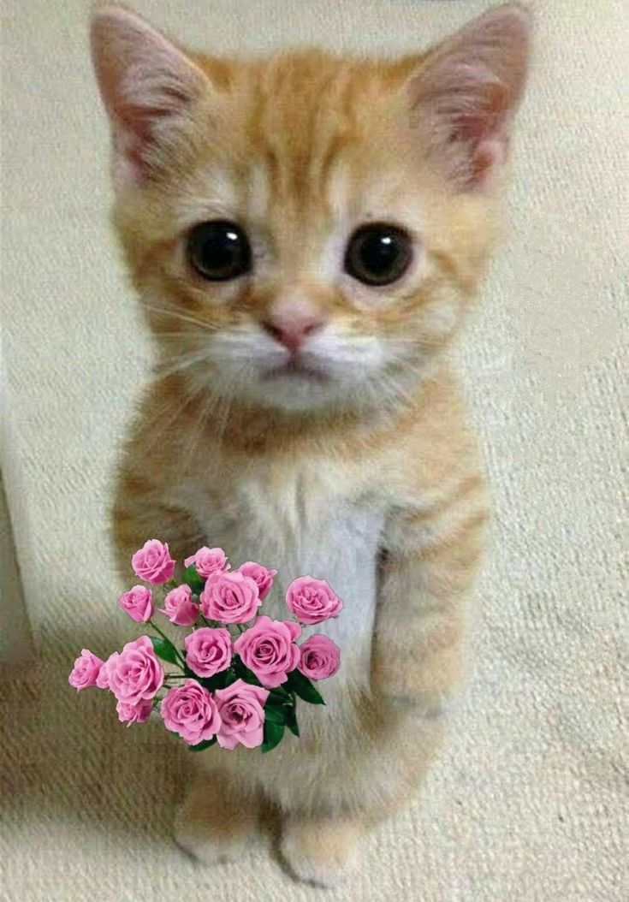
23 Февраля - День защитника Отечества
Поздравляем с Днем защитника Отечества!
Желаем мужества, силы и героизма!
🎖️🇺

Slide 2
Наши защитники
Спасибо за вашу службу и защиту!
Мирного неба и благополучия!
⭐🎖️⭐

Slide 3
8 Марта - Международный женский день
Поздравляем с Международным женским днем!
Желаем счастья, любви и красоты!
🌸💐🌺

Slide 4
Прекрасным дамам
Вы украшаете этот мир!
Здоровья, удачи и вдохновения!
💖💖

Slide 5
Весеннее настроение
Пусть весна подарит радость!
Тепла, улыбок и цветов!
🌷🌼🌻

Slide 6
Женская красота
Вы прекрасны в любой день!
Но сегодня особенно!
✨💫✨

Slide 7
Любимым женщинам
Спасибо за вашу заботу и любовь!
Будьте счастливы всегда!
💕💕

Slide 8
Мамочкам и бабушкам
Низкий поклон за вашу доброту!
Здоровья и долгих лет!
👵👧

Slide 9
Коллегам и подругам
Желаем успехов во всем!
Карьерного роста и удачи!
💼💼

Slide 10
С 8 Марта!
Пусть все мечты сбудутся!
С праздником весны и красоты!
🎊🌺🎊

